Slide 1

PRESENTACIÓN DE PROYECTO ATP
CHILECOMBATREC
INTEGRANTES:
JAVIER GONZÁLEZ
BENJAMÍN QUINTANILLA
DOCENTE: FELIPE KRAUSS

Slide 2
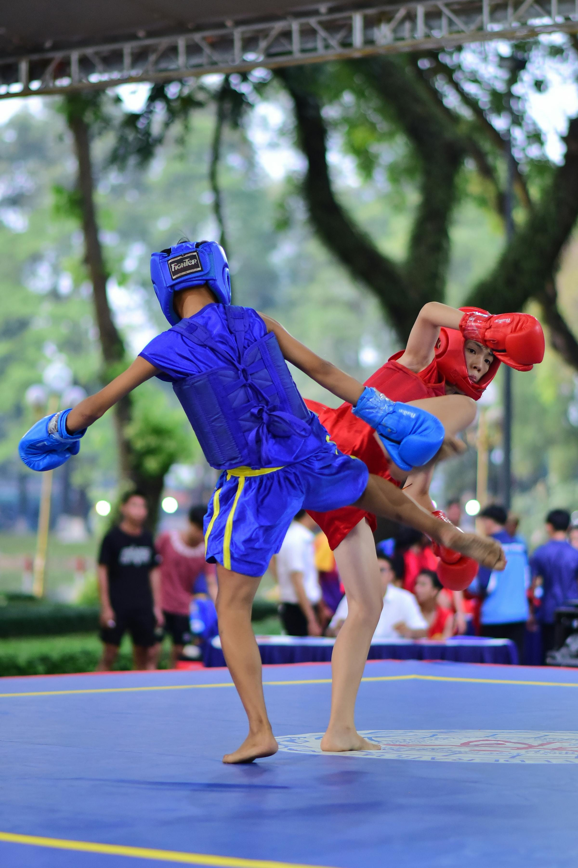
INTRODUCCIÓN
En los deportes de combate amateur en Chile, es común ver combates entre rivales con experiencias muy disparejas. Esto ocurre por problemas de comunicación entre escuelas o porque alguna omitió información sobre la trayectoria real de su alumno. A esto se suma la falta de un sistema estandarizado que permita a los clubes gestionar correctamente a su personal y estudiantes.
Estas carencias representan una oportunidad clara para desarrollar ChileCombatRec.

Slide 3

PROBLEMATICAS
Combates disparejos y peligrosos
Información aislada
Procesos de gestión desactualizados
Falta de conexión entre escuelas

Slide 4

NUESTRA PROPUESTA
Un sistema web exclusivo para deportes de combate
  Cada escuela opera en su propio entorno privado.
  Administrador con control total de la cuenta.
  Entrenadores con cuentas vinculadas y permisos claros.
  Conexión entre escuelas para buscar contricantes de experiencia similar a los estudiantes.

Slide 5
CHILECOMBATREC
OBJETIVOS
DESARROLLAR UN SOFTWARE
IMPLEMENTAR LA GESTIÓN DEL CLUB
ALGORITMO DE BUSQUEDA DE RIVALES
GARANTIZAR PRIVACIDAD Y SEGURIDAD
  Privacidad y seguridad de los datos
  Las escuelas solo podrán acceder a sus propios datos y podrán elegir que estudiantes puede aparecer en el algoritmo de recomendados
  El Frontend debe ser intuitivo.
  El Backend debe ser robusto y capaz de proteger la información
  Administrador podrá gestionar su personal interno (entrenador y estudiantes).
  Entrenador podrá gestionar a sus estudiantes.
  Se diseñará un algoritmo para que los entrenadores puedan buscar rivales de experiencia similar a sus estudiantes.

Slide 6
METODOLOGÍA A USAR
METODOLOGÍA ÁGIL SCRUM

Slide 7
CHILECOMBATREC
HERRAMIENTAS TECNICAS
Desarrollo Frontend
  React
Desarrollo Backend
  Node.js
Motor de base de datos
  MySQL

Slide 8

CONCLUSIÓN
ChileCombatRec es un proyecto completamente viable que representa aporte a la profesionalización de los deportes de combate en Chile el cual presenta en su desarrollo la ejecución de todas las competencias de nuestro perfil de egreso.

Slide 9
2026
CHILECOMBATREC
GRACIAS POR ESCUCHAR

